Slide 1



“DESARROLLO DE UNA APLICACIÓN PARA EVALUAR EL CALIBRE DE ARTERIAS Y VENAS A PARTIR DE RETINOGRAFÍAS APLICANDO TÉCNICAS DE INTELIGENCIA ARTIFICIAL”
AUTORAS:
SHANELA CAMACHO GAVILÁNEZ
MARGARITA GUALOTUÑA TOPON
DIRECTORA:
ING. SONIA CÁRDENAS DELGADO, Ph.D.
Notes:
Buenos dias srs mienbros del tribunal, familiares y amigos, gracias por su presencia, a continuacion vamos a prensentarles el trabajo de graduacion titulado..... nosotras somos .... ....

Slide 2
Agenda
Introducción
Identificación del problema
Objetivos
Desarrollo
Validación del prototipo
Conclusiones y Recomendaciones
Notes:
Esta es la agenda que les vamos a presentar

Slide 3
INTRODUCCIÓN

Slide 4
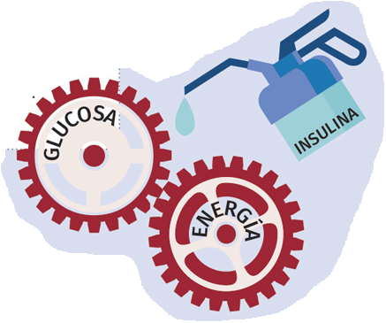

Diabetes Tipo II
Patología
Niveles altos de glucosa en la sangre.
Daños a órganos
Introducción
Identificación del Problema
Objetivos
Recomendaciones
Desarrollo
Validación del Prototipo
Conclusiones
Notes:
como ya sabemos en la actualidad la diabetes Es una patología que registra un alto índice de mortalidad.
Se relaciona con un alto nivel de glucosa (azúcar) en la sangre.
tine consecuencias graves como daños a diferentes órganos del cuerpo por ejemplo corazón, la vista, los riñones.

Slide 5
Retinopatía Diabética
Patología
No Proliferativa (RDNP)
Etapa temprana
Proliferativa (RDP)
Etapa avanzada
Perdida de la Visión
Crecimiento de nuevos vasos sanguíneos frágiles
Moderada
Obstrucción de vasos sanguíneos
Severa
Bloqueo de vasos sanguíneos
Leve
Inflamación de vasos sanguíneos
Introducción
Identificación del Problema
Objetivos
Recomendaciones
Desarrollo
Validación del Prototipo
Conclusiones
Notes:
es una complicación ocular de la diabetes que está causada por el deterioro de los vasos sanguinesos
esta enfermedad tiene como una de sus consecuencias la retinopatia diabetica la cual se clasifica en RDNP y RDP. la rdnp es una etapa temprana donde existen alteraciones en vasos oculares, estos pueden incharce o cerrarse, la rdp es una etapa avanzada donde existen fugas de sangre en los vasos oculares, produciendo perdida de la vision

Slide 6
Retinopatía Diabética
Patología
No Proliferativa (RDNP)
Etapa temprana
Proliferativa (RDP)
Etapa avanzada
Perdida de la Visión
Crecimiento de nuevos vasos sanguíneos frágiles
Moderada
Obstrucción de vasos sanguíneos
Severa
Bloqueo de vasos sanguíneos
Leve
Inflamación de vasos sanguíneos
Introducción
Identificación del Problema
Objetivos
Recomendaciones
Desarrollo
Validación del Prototipo
Conclusiones
Notes:
esta enfermedad tiene como una de sus consecuencias la retinopatia diabetica la cual se clasifica en RDNP y RDP. la rdnp es una etapa temprana donde existen alteraciones en vasos oculares, estos pueden incharce o cerrarse, la rdp es una etapa avanzada donde existen fugas de sangre en los vasos oculares, produciendo perdida de la vision

Slide 7
Retinopatía Diabética
Patología
No Proliferativa (RDNP)
Etapa temprana
Proliferativa (RDP)
Etapa avanzada
Perdida de la Visión
Crecimiento de nuevos vasos sanguíneos frágiles
Moderada
Obstrucción de vasos sanguíneos
Severa
Bloqueo de vasos sanguíneos
Leve
Inflamación de vasos sanguíneos
Introducción
Identificación del Problema
Objetivos
Recomendaciones
Desarrollo
Validación del Prototipo
Conclusiones
Notes:
esta enfermedad tiene como una de sus consecuencias la retinopatia diabetica la cual se clasifica en RDNP y RDP. la rdnp es una etapa temprana donde existen alteraciones en vasos oculares, estos pueden incharce o cerrarse, la rdp es una etapa avanzada donde existen fugas de sangre en los vasos oculares, produciendo perdida de la vision

Slide 8
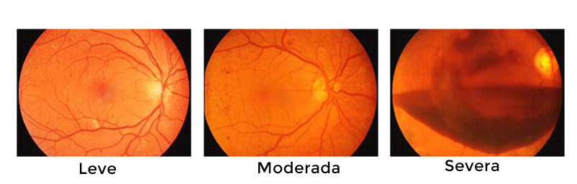
Retinopatía Diabética
Patología
No Proliferativa (RDNP)
Etapa temprana
Proliferativa (RDP)
Etapa avanzada
Perdida de la Visión
Crecimiento de nuevos vasos sanguíneos frágiles
Moderada
Obstrucción de vasos sanguíneos
Severa
Bloqueo de vasos sanguíneos
Leve
Inflamación de vasos sanguíneos
Introducción
Identificación del Problema
Objetivos
Recomendaciones
Desarrollo
Validación del Prototipo
Conclusiones
Notes:
esta enfermedad tiene como una de sus consecuencias la retinopatia diabetica la cual se clasifica en RDNP y RDP. la rdnp es una etapa temprana donde existen alteraciones en vasos oculares, estos pueden incharce o cerrarse, la rdp es una etapa avanzada donde existen fugas de sangre en los vasos oculares, produciendo perdida de la vision

Slide 9
Retinopatía Diabética
Patología
No Proliferativa (RDNP)
Etapa temprana
Proliferativa (RDP)
Etapa avanzada
Perdida de la Visión
Crecimiento de nuevos vasos sanguíneos frágiles
Moderada
Obstrucción de vasos sanguíneos
Severa
Bloqueo de vasos sanguíneos
Leve
Inflamación de vasos sanguíneos
Introducción
Identificación del Problema
Objetivos
Recomendaciones
Desarrollo
Validación del Prototipo
Conclusiones
Notes:
esta enfermedad tiene como una de sus consecuencias la retinopatia diabetica la cual se clasifica en RDNP y RDP. la rdnp es una etapa temprana donde existen alteraciones en vasos oculares, estos pueden incharce o cerrarse, la rdp es una etapa avanzada donde existen fugas de sangre en los vasos oculares, produciendo perdida de la vision

Slide 10
Retinopatía Diabética
Patología
No Proliferativa (RDNP)
Etapa temprana
Proliferativa (RDP)
Etapa avanzada
Perdida de la Visión
Crecimiento de nuevos vasos sanguíneos frágiles
Moderada
Obstrucción de vasos sanguíneos
Severa
Bloqueo de vasos sanguíneos
Leve
Inflamación de vasos sanguíneos
Introducción
Identificación del Problema
Objetivos
Recomendaciones
Desarrollo
Validación del Prototipo
Conclusiones
Notes:
esta enfermedad tiene como una de sus consecuencias la retinopatia diabetica la cual se clasifica en RDNP y RDP. la rdnp es una etapa temprana donde existen alteraciones en vasos oculares, estos pueden incharce o cerrarse, la rdp es una etapa avanzada donde existen fugas de sangre en los vasos oculares, produciendo perdida de la vision

Slide 11
Retinopatía Diabética
Patología
No Proliferativa (RDNP)
Etapa temprana
Proliferativa (RDP)
Etapa avanzada
Perdida de la Visión
Crecimiento de nuevos vasos sanguíneos frágiles
Moderada
Obstrucción de vasos sanguíneos
Severa
Bloqueo de vasos sanguíneos
Leve
Inflamación de vasos sanguíneos
Introducción
Identificación del Problema
Objetivos
Recomendaciones
Desarrollo
Validación del Prototipo
Conclusiones
Notes:
esta enfermedad tiene como una de sus consecuencias la retinopatia diabetica la cual se clasifica en RDNP y RDP. la rdnp es una etapa temprana donde existen alteraciones en vasos oculares, estos pueden incharce o cerrarse, la rdp es una etapa avanzada donde existen fugas de sangre en los vasos oculares, produciendo perdida de la vision

Slide 12
Retinopatía Diabética
Patología
No Proliferativa (RDNP)
Etapa temprana
Proliferativa (RDP)
Etapa avanzada
Perdida de la Visión
Crecimiento de nuevos vasos sanguíneos frágiles
Moderada
Obstrucción de vasos sanguíneos
Severa
Bloqueo de vasos sanguíneos
Leve
Inflamación de vasos sanguíneos
Introducción
Identificación del Problema
Objetivos
Recomendaciones
Desarrollo
Validación del Prototipo
Conclusiones
Notes:
esta enfermedad tiene como una de sus consecuencias la retinopatia diabetica la cual se clasifica en RDNP y RDP. la rdnp es una etapa temprana donde existen alteraciones en vasos oculares, estos pueden incharce o cerrarse, la rdp es una etapa avanzada donde existen fugas de sangre en los vasos oculares, produciendo perdida de la vision

Slide 13
Técnicas de Inteligencia Artificial
Procesamiento de imágenes
Lógica difusa
Introducción
Identificación del Problema
Objetivos
Recomendaciones
Desarrollo
Validación del Prototipo
Conclusiones
Notes:
De todas las técnicas que existen tales se han seleccionado estas dos por tener relación con el tipo proyecto

Slide 14
Procesamiento de Imágenes
F
A
S
E
S
Captura de la imagen
Pre-procesamiento
Segmentación
Descripción
Reconocimiento
Interpretación
Introducción
Identificación del Problema
Objetivos
Recomendaciones
Desarrollo
Validación del Prototipo
Conclusiones
Notes:
o prosesamiento de imagenes (cuya finalidad es la extarcion de informacion apartir de imagenes, en nuestro caso las imagenes que se procesan son las retinografias, para este procesamiento se han seguido estas fases..... de acuerdo al fundamento teorico.

Slide 15

Procesamiento de Imágenes
F
A
S
E
S
Captura de la imagen
Pre-procesamiento
Segmentación
Descripción
Reconocimiento
Interpretación
Introducción
Identificación del Problema
Objetivos
Recomendaciones
Desarrollo
Validación del Prototipo
Conclusiones
Notes:
o prosesamiento de imagenes (cuya finalidad es la extarcion de informacion apartir de imagenes, en nuestro caso las imagenes que se procesan son las retinografias, para este procesamiento se han seguido estas fases..... de acuerdo al fundamento teorico.

Slide 16
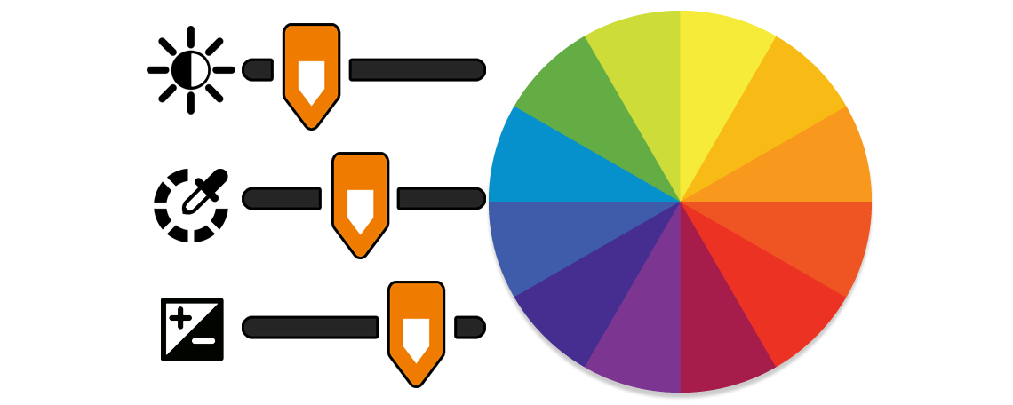
Procesamiento de Imágenes
F
A
S
E
S
Captura de la imagen
Pre-procesamiento
Segmentación
Descripción
Reconocimiento
Interpretación
Introducción
Identificación del Problema
Objetivos
Recomendaciones
Desarrollo
Validación del Prototipo
Conclusiones
Notes:
o prosesamiento de imagenes (cuya finalidad es la extarcion de informacion apartir de imagenes, en nuestro caso las imagenes que se procesan son las retinografias, para este procesamiento se han seguido estas fases..... de acuerdo al fundamento teorico.

Slide 17
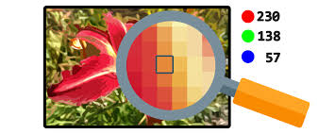
Procesamiento de Imágenes
F
A
S
E
S
Captura de la imagen
Pre-procesamiento
Segmentación
Descripción
Reconocimiento
Interpretación
Introducción
Identificación del Problema
Objetivos
Recomendaciones
Desarrollo
Validación del Prototipo
Conclusiones
Notes:
o prosesamiento de imagenes (cuya finalidad es la extarcion de informacion apartir de imagenes, en nuestro caso las imagenes que se procesan son las retinografias, para este procesamiento se han seguido estas fases..... de acuerdo al fundamento teorico.

Slide 18
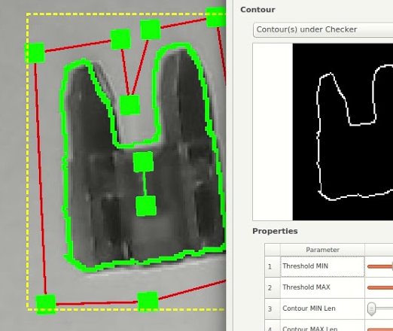
Procesamiento de Imágenes
F
A
S
E
S
Captura de la imagen
Pre-procesamiento
Segmentación
Descripción
Reconocimiento
Interpretación
Introducción
Identificación del Problema
Objetivos
Recomendaciones
Desarrollo
Validación del Prototipo
Conclusiones
Notes:
o prosesamiento de imagenes (cuya finalidad es la extarcion de informacion apartir de imagenes, en nuestro caso las imagenes que se procesan son las retinografias, para este procesamiento se han seguido estas fases..... de acuerdo al fundamento teorico.

Slide 19

Procesamiento de Imágenes
F
A
S
E
S
Captura de la imagen
Pre-procesamiento
Segmentación
Descripción
Reconocimiento
Interpretación
Introducción
Identificación del Problema
Objetivos
Recomendaciones
Desarrollo
Validación del Prototipo
Conclusiones
Notes:
o prosesamiento de imagenes (cuya finalidad es la extarcion de informacion apartir de imagenes, en nuestro caso las imagenes que se procesan son las retinografias, para este procesamiento se han seguido estas fases..... de acuerdo al fundamento teorico.

Slide 20
Procesamiento de Imágenes
F
A
S
E
S
Captura de la imagen
Pre-procesamiento
Segmentación
Descripción
Reconocimiento
Interpretación
Introducción
Identificación del Problema
Objetivos
Recomendaciones
Desarrollo
Validación del Prototipo
Conclusiones
Notes:
o prosesamiento de imagenes (cuya finalidad es la extarcion de informacion apartir de imagenes, en nuestro caso las imagenes que se procesan son las retinografias, para este procesamiento se han seguido estas fases..... de acuerdo al fundamento teorico.

Slide 21
Lógica Difusa
Resuelve problemas complejos de la vida real.
El análisis se realiza en base a una escala de parámetros
Introducción
Identificación del Problema
Objetivos
Recomendaciones
Desarrollo
Validación del Prototipo
Conclusiones
Notes:
esta perm
ite resolver problemas complejos y en nuestro caso tan complejo es detectar características en los seres humanos y es de la vida real ya que en nuestro pais se necesecita de aplicacion de esto
A diferencia de la lógica tradicional, maneja más de dos valores.

Slide 22
IDENTIFICACIÓN DEL PROBLEMA

Slide 23
Problema
En el Ecuador el 7,1% de personas tienen discapacidad visual provocada por la Retinopatía Diabética.
Falta de control médico en la edad temprana.
No existen herramientas tecnologías que ayuden a la detección temprana la diabetes.
Introducción
Identificación del Problema
Objetivos
Recomendaciones
Desarrollo
Validación del Prototipo
Conclusiones
Notes:
La cantidad de población diabética se debe a la falta de control médico en la etapa temprana de la enfermedad, ya que
por carencia de cultura de prevención que existe en nuestro país, la población opta por acudir al médico cuando ya tiene síntomas avanzados.

Slide 24
Propuesta
Contribuir con una herramienta tecnológica
Permita dar una recomendación para ayudar a detectarla RDNP en la etapa temprana.
Dirigida a personal médico.
Introducción
Identificación del Problema
Objetivos
Recomendaciones
Desarrollo
Validación del Prototipo
Conclusiones
Notes:
Ante este problema nosotras vamos a contribuir con una herramienta tecnologica que permita diagnosticar en una fase temprana esta enfermedad. Esta herramienta va dirigida especialmente a profecionales no especialistas como un medico general, para que de esta manera los pacientes sean referidos a tiempo. Para lograr detectar esta enfermedad los especialistas utilizan las retinografias, que son fotografías digitales de la retina
que permiten analizar a detalle el ojo permitiendo asi la obtension de datos.
Aun que este trabajo se partio con el conocimiento de los medicios especialistas tambié

Slide 25
OBJETIVOS

Slide 26
Objetivo General
Desarrollar una aplicación que permita la detección temprana de la retinopatía diabética no proliferativa mediante la evaluación y comparación del calibre de arterias y venas a partir de una retinografía.
Introducción
Identificación del Problema
Objetivos
Recomendaciones
Desarrollo
Validación del Prototipo
Conclusiones

Slide 27
Objetivos Específicos
Analizar las técnicas de Inteligencia Artificial que se pueden aplicar para el desarrollo del proyecto.
Introducción
Identificación del Problema
Objetivos
Recomendaciones
Desarrollo
Validación del Prototipo
Conclusiones

Slide 28
Objetivos Específicos
Generar un corpus de retinografías segmentada y normalizada.
Introducción
Identificación del Problema
Objetivos
Recomendaciones
Desarrollo
Validación del Prototipo
Conclusiones

Slide 29
Objetivos Específicos
Definir los parámetros que serán evaluados en las retinografías, con apoyo del médico especialista en retinopatología del Hospital de Especialidades de las Fuerzas Armadas Nro.1 (HE FF.AA. Nro. 1).
Introducción
Identificación del Problema
Objetivos
Recomendaciones
Desarrollo
Validación del Prototipo
Conclusiones

Slide 30
Objetivos Específicos
Realizar el procesamiento de imágenes (retinografías), basado en los parámetros definidos por el especialista.
Introducción
Identificación del Problema
Objetivos
Recomendaciones
Desarrollo
Validación del Prototipo
Conclusiones

Slide 31
Objetivos Específicos
Diseñar las interfaces para la interacción del usuario.
Introducción
Identificación del Problema
Objetivos
Recomendaciones
Desarrollo
Validación del Prototipo
Conclusiones

Slide 32
Objetivos Específicos
Crear una base de datos que permita almacenar los datos personales, el síndrome metabólico y la retinografía del paciente.
Introducción
Identificación del Problema
Objetivos
Recomendaciones
Desarrollo
Validación del Prototipo
Conclusiones

Slide 33
Objetivos Específicos
Realizar las pruebas y validaciones pertinentes del prototipo, junto al profesional especialista.
Introducción
Identificación del Problema
Objetivos
Recomendaciones
Desarrollo
Validación del Prototipo
Conclusiones

Slide 34
DESARROLLO
Notes:
para el desarollo de nuestra aplicacion se ha seguido una metodologia como en todos los sistemas informaticos

Slide 35
Metodología de Prototipado Rápido
Análisis Preliminar
Análisis de Tareas
Desarrollo del Prototipo
Estudio de Casos
Implantación
Mantenimiento
Introducción
Identificación del Problema
Objetivos
Recomendaciones
Desarrollo
Validación del Prototipo
Conclusiones
Notes:
Con una muersta numerosa
En nuestro caso fue la metodología del prototipado rápido, la cual permite diseñar y desarrollar sistemas expertos o también llamados sistemas basados en conocimiento.
Esta medologia se basa principalmente en la obtención del conocimiento del experto y tiene como resultado un prototipo en las fases tempranas del desarrollo, este prototipo obtenido es probado y mejorado constantemente a medida que es adquirido el conocimiento.
Como nuestra aplicación se basa en conocimiento esta metodología se ajusta perfectamente, es por esa razón que se lo ha elegido ya que en un sistema tradicional solo se automatiza procesos.
Cabe mencionar q en este proyecto solo se llegara a la fase de estudio de casos ya que como es un prototipo de un sistema médico para poder llegar a la fase de implantación es necesario probar con una muestra de al menos 10,000 casos.

Slide 36
Definición de características a evaluar
Retinografía: calibre de venas y arterias
(vena > arteria) ("Retinopatía Leve“)
(vena = arteria) ("Retinopatía Moderada“)
(vena < arteria) ("Retinopatía Severa“)
Introducción
Identificación del Problema
Objetivos
Recomendaciones
Desarrollo
Validación del Prototipo
Conclusiones
Notes:
como parte del análisis preliminar y las tareas realizadas nos hemos reunido con el personal médico en el HE FFAA #1 en donde se definieron las características que debían ser evaluadas para este primer prototipo del gran proyecto, q en este caso fue la detección del calibre de arterias y venas de la retinografia, correlacionando adicionalmente con el análisis del síndrome metabólico para q la aplicación sea mas completa y sea un prototipo de un sistema recomedador.

Slide 37
Definición de características a evaluar
Ficha médica: datos que permiten obtener el síndrome metabólico
Presión Arterial
Glucosa
Triglicéridos
Colesterol
Edad
Peso
Estatura
Introducción
Identificación del Problema
Objetivos
Recomendaciones
Desarrollo
Validación del Prototipo
Conclusiones
Notes:
como parte del análisis preliminar y las tareas realizadas nos hemos reunido con el personal médico en el HE FFAA #1 en donde se definieron las características que debían ser evaluadas para este primer prototipo del gran proyecto, q en este caso fue la detección del calibre de arterias y venas de la retinografia, correlacionando adicionalmente con el análisis del síndrome metabólico para q la aplicación sea mas completa y sea un prototipo de un sistema recomedador.

Slide 38
Diseño del prototipo
Casos de uso
Introducción
Identificación del Problema
Objetivos
Recomendaciones
Desarrollo
Validación del Prototipo
Conclusiones
Notes:
a continuacion se muestra diagrama de caso de uso donde tenemos 2 actores, el administrador o técnico q es el encargado de la gestion de los medicos y los medicos los cuales los cuales se encargan de la gestion del paciente(informacion personal),la gestion de la ficha medica(datos síndrome metabólico) y la gestión de la retinografía.

Slide 39
Diseño de la Base de Datos
Introducción
Identificación del Problema
Objetivos
Recomendaciones
Desarrollo
Validación del Prototipo
Conclusiones
Notes:
Este es el diseño de la base de datos que se utilizo para el desarrollo del proyecto

Slide 40
Reglas de Inferencia
Introducción
Identificación del Problema
Objetivos
Recomendaciones
Desarrollo
Validación del Prototipo
Conclusiones
Notes:
Interfaz de inicio, como se puede ver fue realizada en un entorno web

Slide 41
Diseño del Esquema Inferencial
Introducción
Identificación del Problema
Objetivos
Recomendaciones
Desarrollo
Validación del Prototipo
Conclusiones
Notes:
Aquí se muestra el diseño del esquema inferencial, basado en el conocimiento que se han definido con el especialista, este esquema nos ayuda al planteamiento de las reglas consideradas.
Nos permite tener el resumen, permite diseñar la aplicación, sirve para las reglas
Inferir en los casos q van a salir

Slide 42
Parámetros para creación de reglas
Síndrome Metabólico
Rangos de Presión Arterial
Niveles de Lipidemia
Categorización del IMC
Niveles de Glucosa
Edad
Retinografía
Calibre de Arteria
Calibre de Vena
Introducción
Identificación del Problema
Objetivos
Recomendaciones
Desarrollo
Validación del Prototipo
Conclusiones
Notes:
para el planteamiento de las reglas de inferencias utilizadas en el proyecto se ha considerado la evaluación del calibre de venas y arterias, niveles de glucosa, ...., y edad. todos estos niveles y rangos son parte del sindrome metabolico.

Slide 43
Ejemplo de una regla
(vena = arteria) = ("Retinopatía Moderada“) entonces ("Según el análisis de la retinografía el paciente parece tener Retinopatía Diabética No Proliferativa MODERADA.")
(Glucosa < 100) y (IMC <= 24.9) && (edad <= 64) y (Colesterol < 200) && (Trigliceridos < 150) y (Presion Sistolica <= 120) && (Presion diastolica == 80) = entonces ("El paciente debe continuar con sus hábitos saludables.")
Introducción
Identificación del Problema
Objetivos
Recomendaciones
Desarrollo
Validación del Prototipo
Conclusiones
Notes:
para el planteamiento de las reglas de inferencias utilizadas en el proyecto se ha considerado la evaluación del calibre de venas y arterias, niveles de glucosa, ...., y edad. todos estos niveles y rangos son parte del sindrome metabolico.

Slide 44
Diseño de Interfaces
Introducción
Identificación del Problema
Objetivos
Recomendaciones
Desarrollo
Validación del Prototipo
Conclusiones
Notes:
Interfaz de inicio, como se puede ver fue realizada en un entorno web

Slide 45
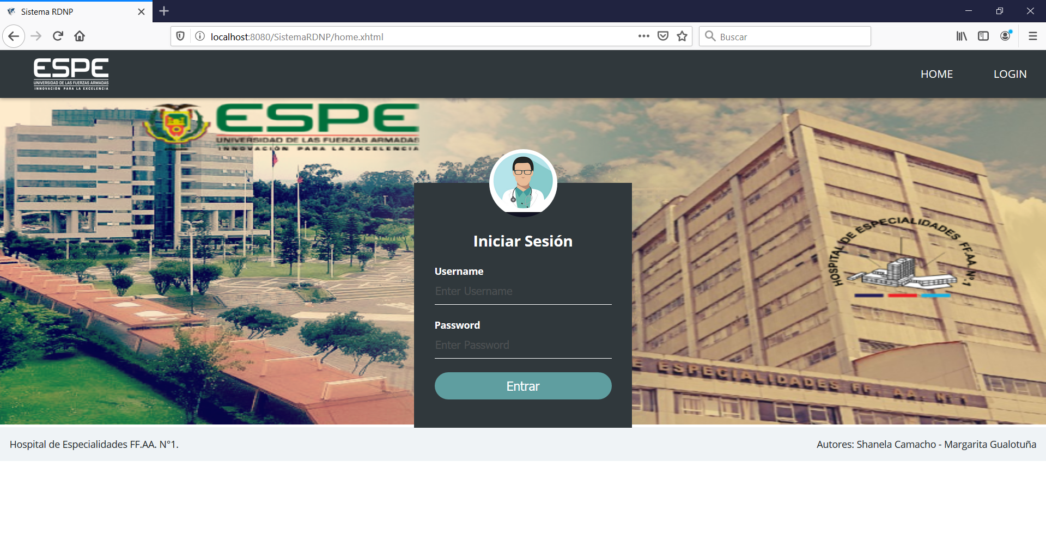
Interfaz Inicio de Sesión
Introducción
Identificación del Problema
Objetivos
Recomendaciones
Desarrollo
Validación del Prototipo
Conclusiones
Notes:
Interfaz de inicio, como se puede ver fue realizada en un entorno web

Slide 46
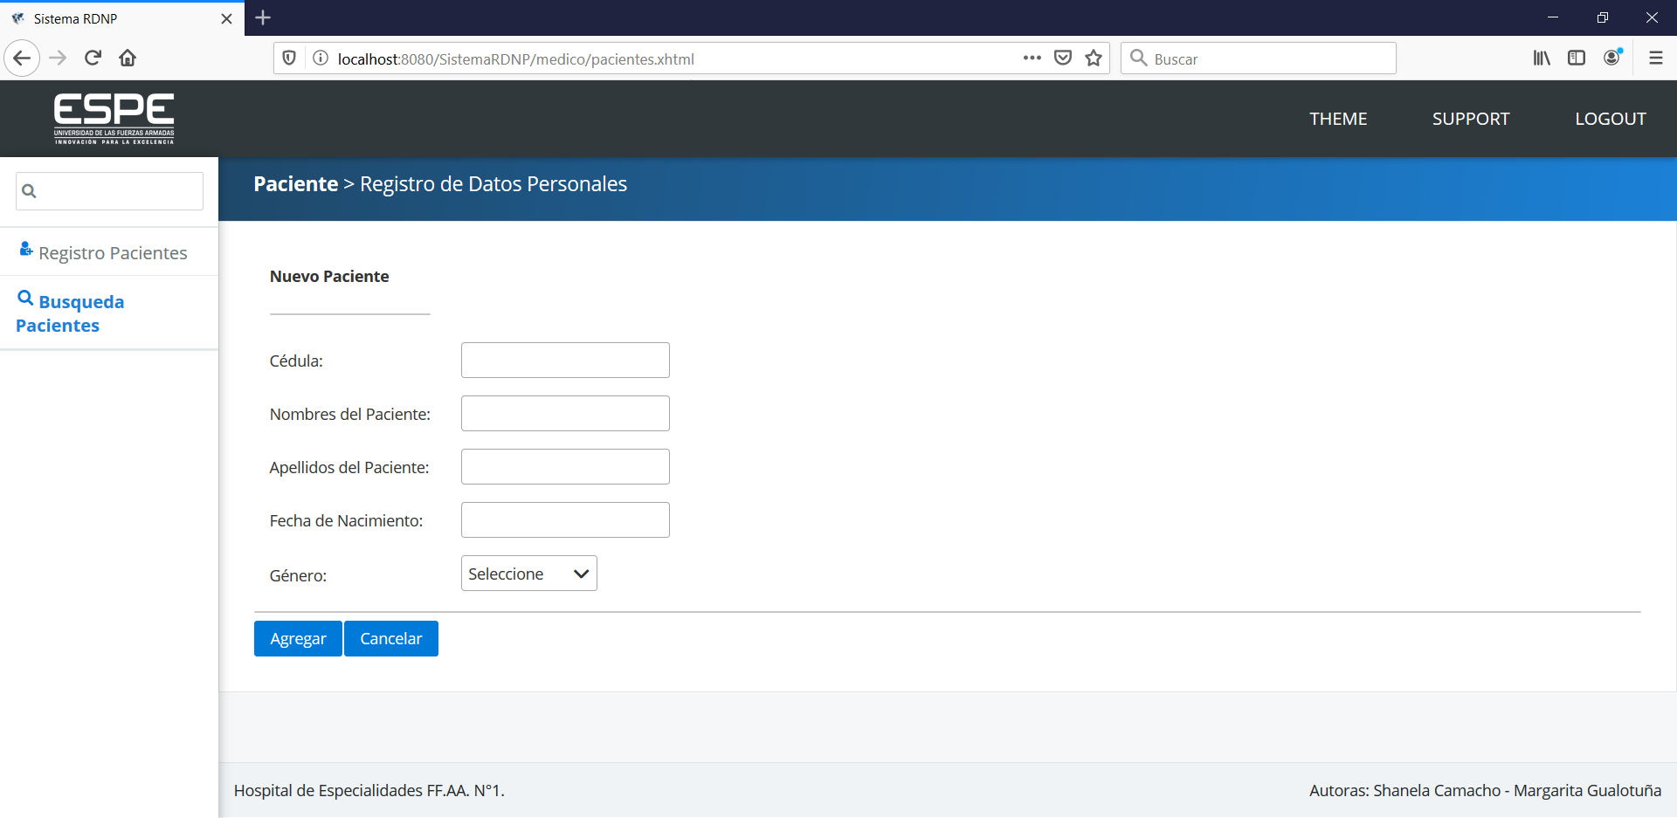
Interfaz Registro Paciente
Introducción
Identificación del Problema
Objetivos
Recomendaciones
Desarrollo
Validación del Prototipo
Conclusiones
Notes:
Interfaz de registro de un nuevo paciente

Slide 47
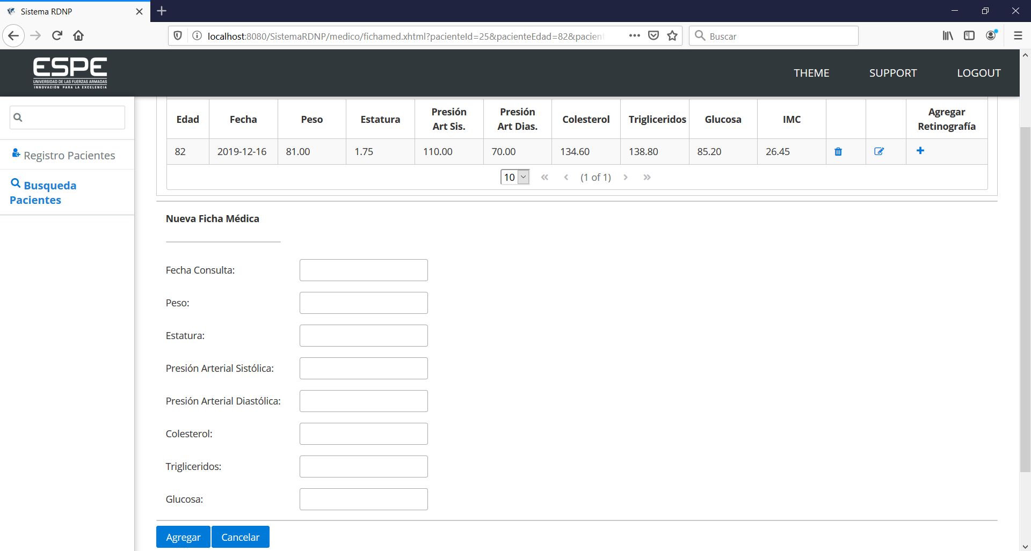
Interfaz Registro Ficha Médica
Introducción
Identificación del Problema
Objetivos
Recomendaciones
Desarrollo
Validación del Prototipo
Conclusiones
Notes:
Interfaz de registro de datos del singrome metabolico

Slide 48
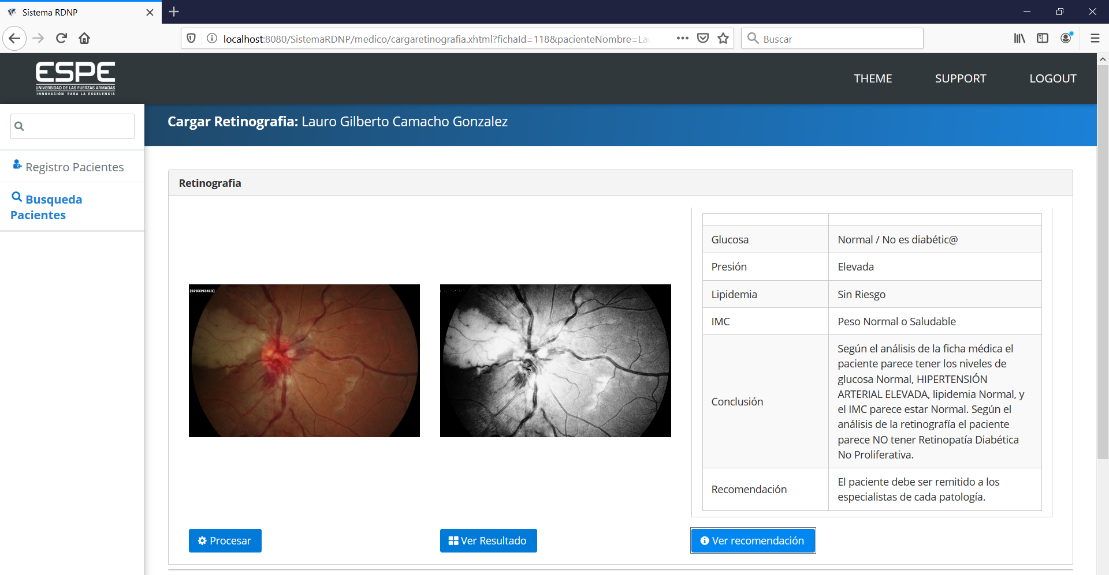
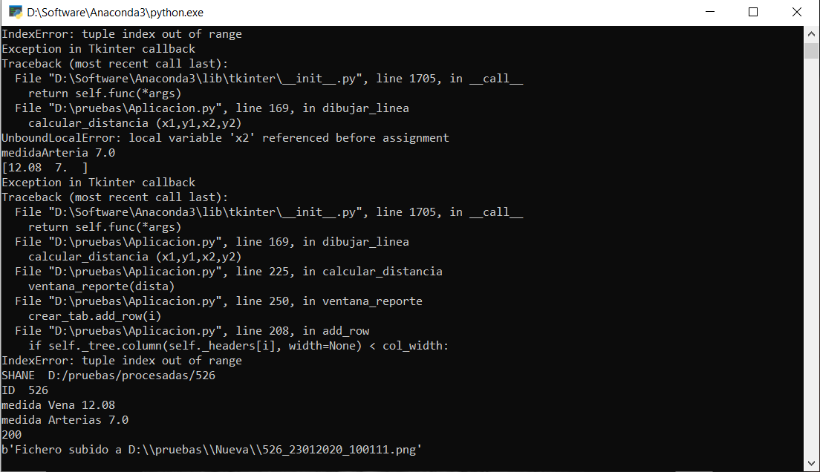
Interfaz Procesamiento de la imagen
Introducción
Identificación del Problema
Objetivos
Recomendaciones
Desarrollo
Validación del Prototipo
Conclusiones
Notes:
Interfaz para mostar la recomendación

Slide 49
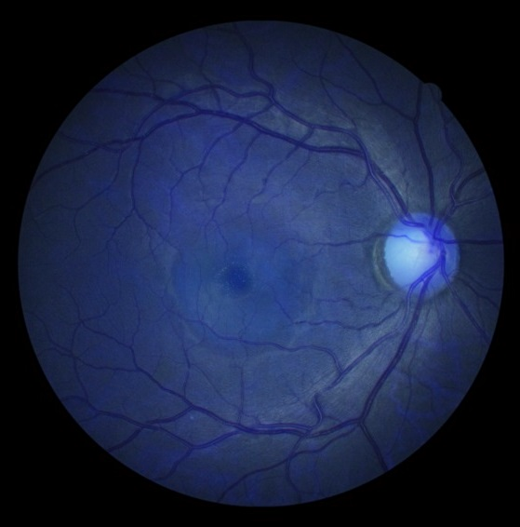
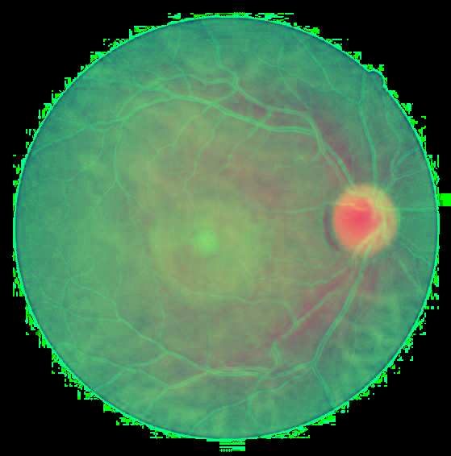

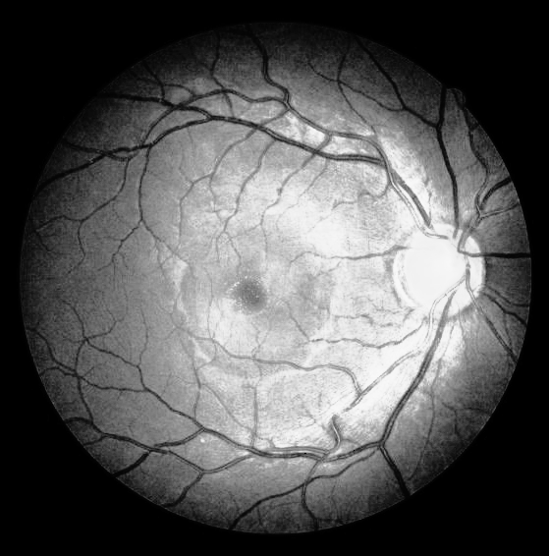

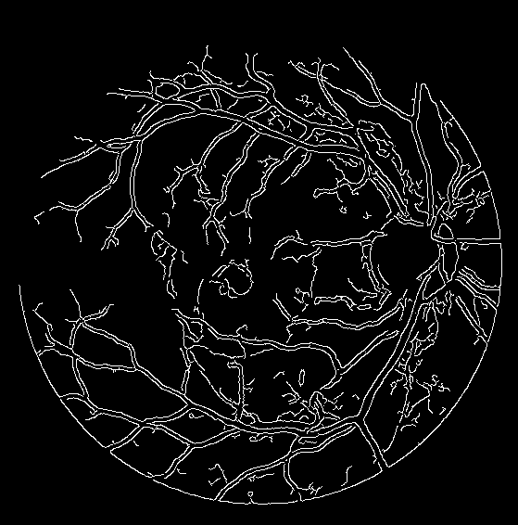

Procesamiento de Retinografía
Introducción
Identificación del Problema
Objetivos
Recomendaciones
Desarrollo
Validación del Prototipo
Conclusiones
Notes:
Interfaz para mostar la recomendación

Slide 50
Procesamiento de Retinografía
Introducción
Identificación del Problema
Objetivos
Recomendaciones
Desarrollo
Validación del Prototipo
Conclusiones
Notes:
Interfaz para mostar la recomendación

Slide 51
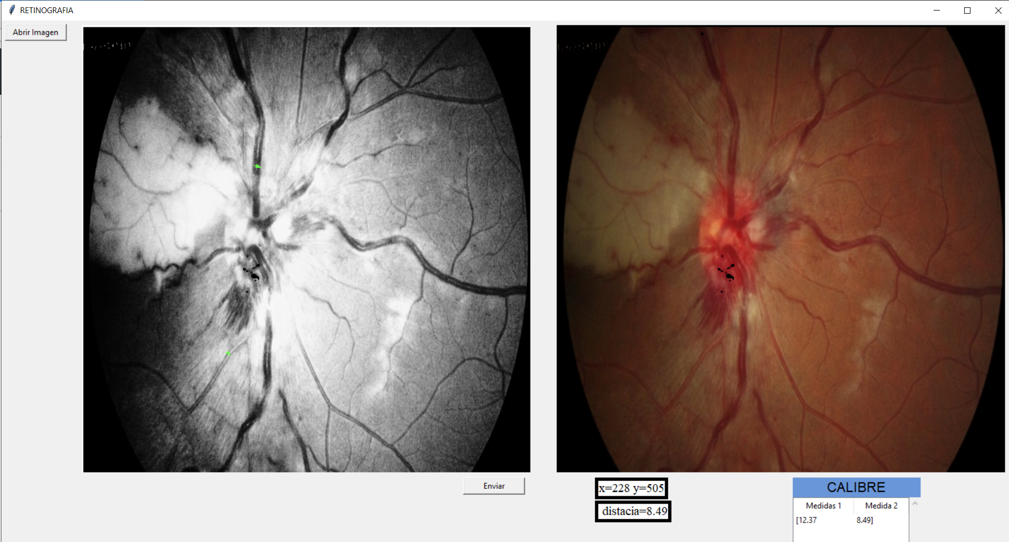
Interfaz para medir calibre de vena y arteria
Introducción
Identificación del Problema
Objetivos
Recomendaciones
Desarrollo
Validación del Prototipo
Conclusiones
Notes:
Interfaz para la medición de los calibres de vena y arteria

Slide 52
Interfaz de Reporte
Introducción
Identificación del Problema
Objetivos
Recomendaciones
Desarrollo
Validación del Prototipo
Conclusiones
Notes:
Interfaz para mostar la recomendación

Slide 53
VALIDACIÓN DEL PROTOTIPO

Slide 54
Validación del Prototipo
Capacitar al personal médico en el manejo del prototipo
Registrar el personal médico para crear usuarios
Registrar datos de pacientes seleccionados (retinografía y síndrome metabólico)
Medir el calibre de venas y arterias
Generar reporte de cada paciente
Verificar reporte con los datos de la historia clínica y la correlación con el diagnóstico de cada paciente.
Introducción
Identificación del Problema
Objetivos
Recomendaciones
Desarrollo
Validación del Prototipo
Conclusiones
Notes:
fueron satisfactorios de acuerdo al criterio de los médicos especialistas.
Se pudo evidenciar que esta herramienta tecnológica es útil para el proceso de detección temprana

Slide 55

Video Demostrativo
Introducción
Identificación del Problema
Objetivos
Recomendaciones
Desarrollo
Validación del Prototipo
Conclusiones

Slide 56
CONCLUSIONES

Slide 57
Conclusiones
Se ha realizado un estudio y análisis de diferentes técnicas de Inteligencia Artificial, lo cual permitió seleccionar las adecuadas para el desarrollo de éste tipo de proyectos como el que se ha realizado en el presente trabajo de graduación.
Introducción
Identificación del Problema
Objetivos
Recomendaciones
Desarrollo
Validación del Prototipo
Conclusiones

Slide 58
Conclusiones
Se han realizado diferentes reuniones de trabajo con el profesional especialista en retino-patología del HE FF.AA. Nro. 1.
Dichas reuniones permitieron definir los parámetros de las retinografías en las que se enfoca nuestro estudio, la detección del calibre de arterias y venas; así como el análisis de los datos y niveles que corresponden al síndrome metabólico.
Introducción
Identificación del Problema
Objetivos
Recomendaciones
Desarrollo
Validación del Prototipo
Conclusiones

Slide 59
Conclusiones
Se ha gestionado en la unidad de Oftalmología del HE FFAA. Nro.1, las respectivas autorizaciones para disponer del corpus de retinografías.
Introducción
Identificación del Problema
Objetivos
Recomendaciones
Desarrollo
Validación del Prototipo
Conclusiones

Slide 60
Conclusiones
Las retinografías fueron normalizadas y procesadas aplicando técnicas de procesamiento de imágenes y mediante la implementación de diferentes algoritmos para la detección del calibre de arterias y venas.
Introducción
Identificación del Problema
Objetivos
Recomendaciones
Desarrollo
Validación del Prototipo
Conclusiones

Slide 61
Conclusiones
Se ha logrado realizar el proceso de pruebas y validación de la aplicación siguiendo un protocolo establecido con los médicos especialistas del HE FF.AA. Nro. 1 y con una muestra seleccionada de pacientes control.
Introducción
Identificación del Problema
Objetivos
Recomendaciones
Desarrollo
Validación del Prototipo
Conclusiones

Slide 62
Conclusiones
Se realizaron pruebas con los datos del síndrome metabólico para validar las reglas establecidas. Los resultados fueron satisfactorios de acuerdo al criterio médico.
Introducción
Identificación del Problema
Objetivos
Recomendaciones
Desarrollo
Validación del Prototipo
Conclusiones

Slide 63
Conclusiones
Se ha probado la correlación entre los dos factores definidos, las características del calibre de venas y arterias con el síndrome metabólico. Los resultados de la aplicación coincidieron con el diagnóstico de los pacientes que constaba en la historia clínica.
Introducción
Identificación del Problema
Objetivos
Recomendaciones
Desarrollo
Validación del Prototipo
Conclusiones

Slide 64
Conclusiones
Según el criterio de los médicos quienes probaron el manejo de la aplicación la interfaz fue amigable y sencilla en todo el proceso.
Introducción
Identificación del Problema
Objetivos
Recomendaciones
Desarrollo
Validación del Prototipo
Conclusiones

Slide 65
Conclusiones
Se ha comprobado que la lógica difusa y el procesamiento de imágenes es válido para desarrollar este tipo de aplicaciones, ya que pueden ser una herramienta de ayuda para los médicos en el momento de tomar decisiones respecto al diagnóstico temprano de una patología como la RDNP.
Introducción
Identificación del Problema
Objetivos
Recomendaciones
Desarrollo
Validación del Prototipo
Conclusiones

Slide 66
Conclusiones
Se ha logrado desarrollar el prototipo de una aplicación con características de sistema recomendador, que evalúa el calibre de arterias y venas a partir de retinografías, así como el síndrome metabólico, aplicando dos técnicas de Inteligencia Artificial.
Introducción
Identificación del Problema
Objetivos
Recomendaciones
Desarrollo
Validación del Prototipo
Conclusiones

Slide 67
RECOMENDACIONES

Slide 68
Recomendaciones
Se recomienda continuar con las siguientes fases del proyecto ya que en este estudio se ha enfocado solo en un módulo.
Introducción
Identificación del Problema
Objetivos
Recomendaciones
Desarrollo
Validación del Prototipo
Conclusiones

Slide 69
Recomendaciones
En estudios como el realizado en este trabajo de graduación, deben formarse equipos multidisciplinarios y siempre contar con el profesional experto en el área de aplicación o dominio.
Introducción
Identificación del Problema
Objetivos
Recomendaciones
Desarrollo
Validación del Prototipo
Conclusiones

Slide 70
Recomendaciones
Se sugiere que en el plan de estudios de las carreras del Departamento de Ciencias de la Computación se consideren fomentar asignaturas como Ingeniería del Conocimiento, Visión por Computador y Aprendizaje Automático.
Introducción
Identificación del Problema
Objetivos
Recomendaciones
Desarrollo
Validación del Prototipo
Conclusiones

Slide 71


